Slide 1
那个掌纹的有几个问题你确定一下。
1）生成的数据是在imagenet上划线，它是画了多少图片，数据集规模多少。
imagent应该是当作背景用了。
合成了2000个identities, 200万个样本。
400个identities, 40W个样本。
2）它生成图片之后，是怎么利用这些图片的，是训练一个线的分割模型吗，如果是的话，它提供的代码只有图片，没有label的标注。
论文里没看见他说label的事儿？
ArcFace identity的标签y 相同 big
3）它论文里是怎么解释方法有效性的，预训练为啥会有效果，是因为网络学习到了掌纹的形状信息吗，所以它才用贝塞尔曲线，那么如果是形状信息很重要的话，那是不是说明要生成接近血管形状的图片才可能有效果。
解释：3部分实验=消融study+实验1+实验2
创新点：与其他数据合成方法不同，我们的方法合成了新类别的样本，以增强训练集的身份和样本。

Slide 2
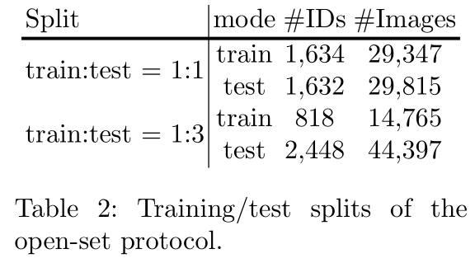
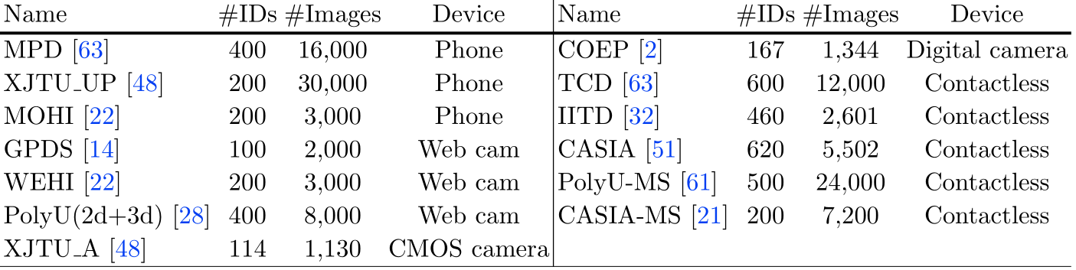
4 实验设置
4.1 数据集：选13个，进行ROI提取指纹。
4.2 开放协议(Open-set Protocol)
4.2.1 数据集划分： 1：1 ，1：3
每个选一部分当训练，其他测试
4.2.2 评价：FAR, TAR
4.3 闭协议(Closed-set Protocol)
4.3.1 数据集划分： 1闭集实验在五个数据集上进行：CASIA、IITD、PolyU、TCD和MPD。
4.3.2 评价：5倍交叉验证。TOP-1 ，EER

Slide 3
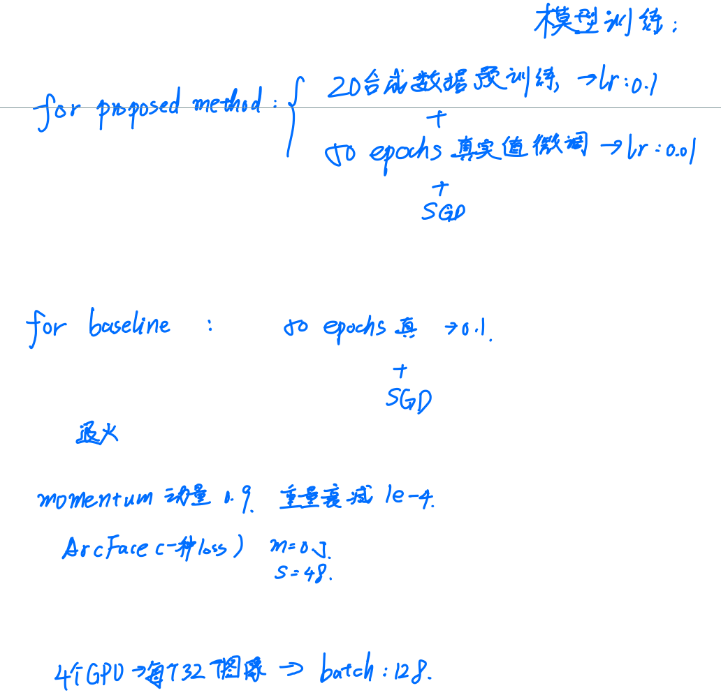
5 实验
5.1 实验细节
Pytorch + ResNet50 + MobileFaceNet
数据合成：4000identities 每个100个样本 尺寸224*224 宽度主线 1.4-0.3 皱纹 0.5- 1.5
模型训练：右图

Slide 4
5.2 开放数据集测试
5.3 闭合数据集测试
5.4 跨数据集测试
我们在一个数据集上训练我们的方法以及基线（ArcFace），并在另一个数据集中测试性能。
5.5 百万掌纹测试
训练集包含19286个身份和287万个样本，而测试集有1000个身份和18万个样本。我们合成了20000个身份和总共200万个样本来预绘制模型
5.6有限身份的掌纹识别
具体来说，在开放集协议（train:test=1:1）下，我们用400、800和1600个身份来固定测试集和训练模型。在训练了400个身份的情况下，我们的方法仍然与训练了1600个身份的Arc-Face方法不相上下

Slide 5
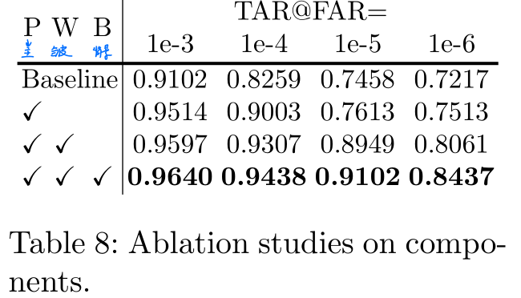
5.6 消融实验
本消融研究中的所有实验均使用MobileFaceNet[5]进行，并在开放集协议下进行评估。

Slide 6
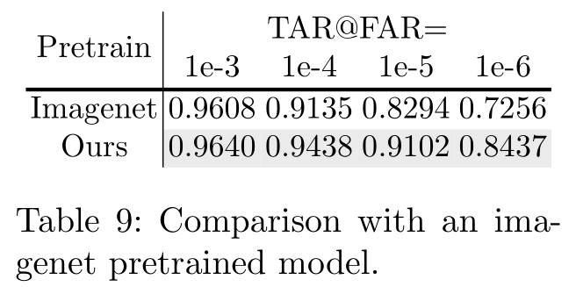
5.6.1 跟Imagenet比较预训练结果
.我们用Imagenet数据集和我们的合成样本预训练MobileFaceNets，并比较它们在开集协议（训练：测试=1:1）下的性能。值得注意的是，图像网训练集中有120万张图像，而我们的合成数据集仅由40万个样本组成（4000个身份，每个身份有100个样本）。

Slide 7
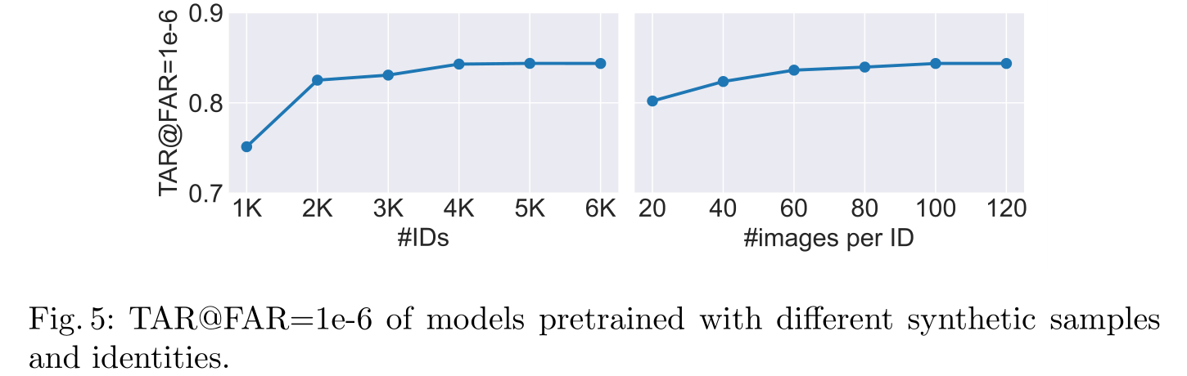
5.6.2合成样本和身份的数量。
默认情况下，我们合成4000个身份，每个身份都有100个图像。
结论：身份比样本更重要。

Slide 8
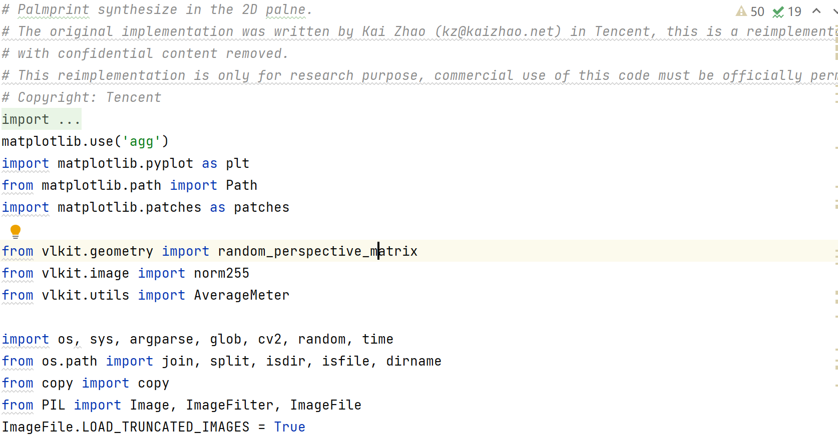

Slide 9
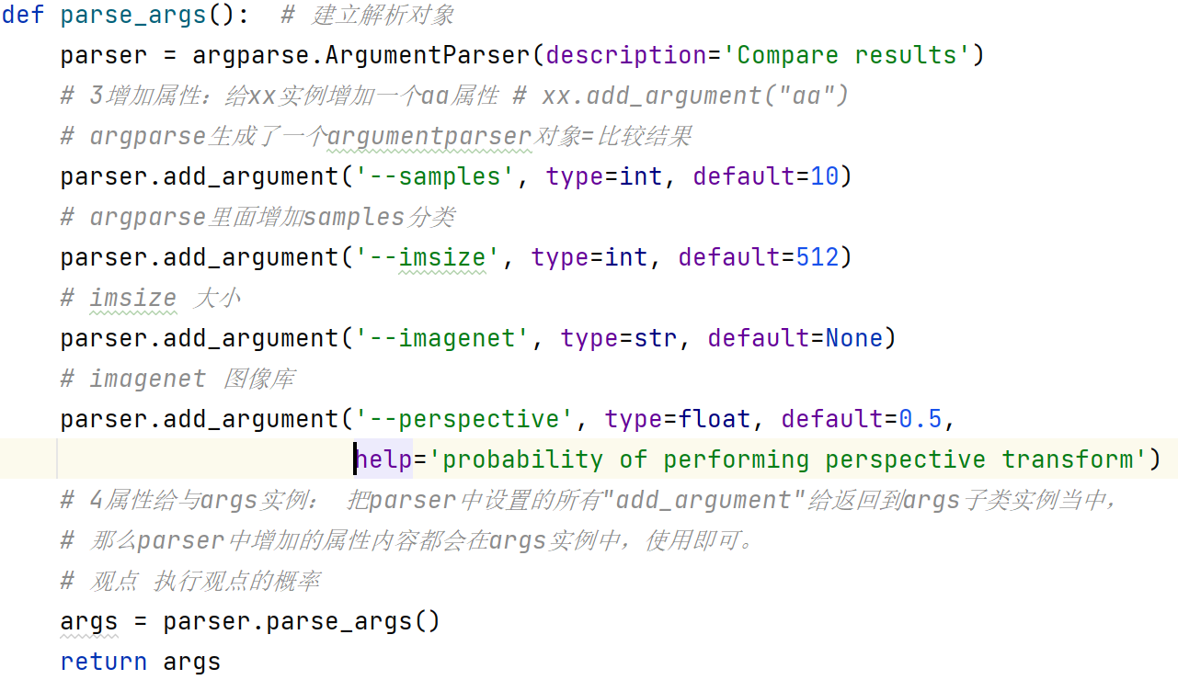

Slide 10
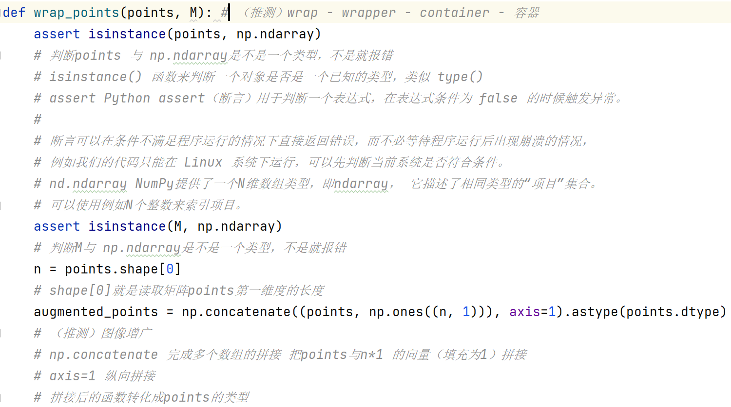

Slide 11
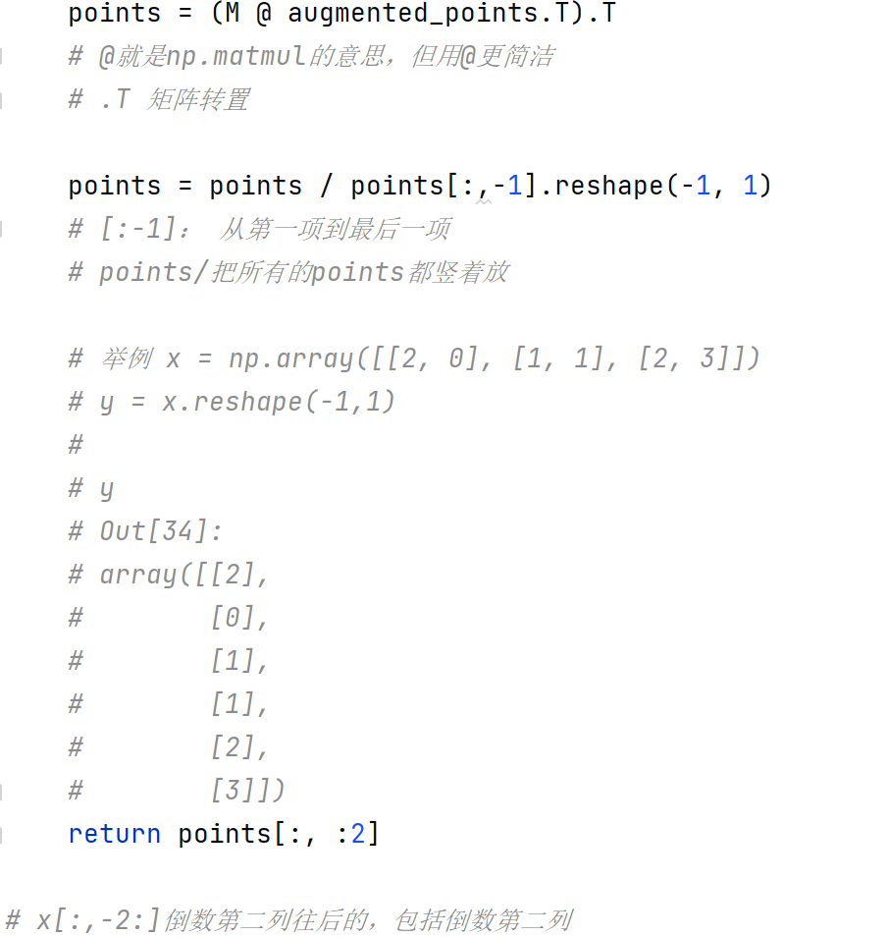

Slide 12
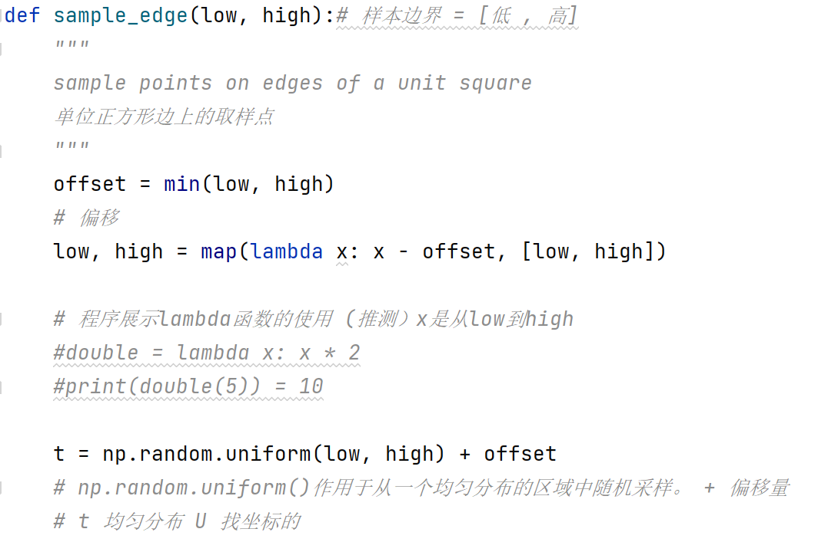

Slide 13
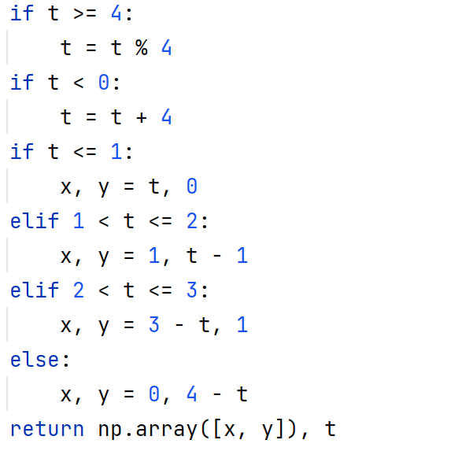

Slide 14
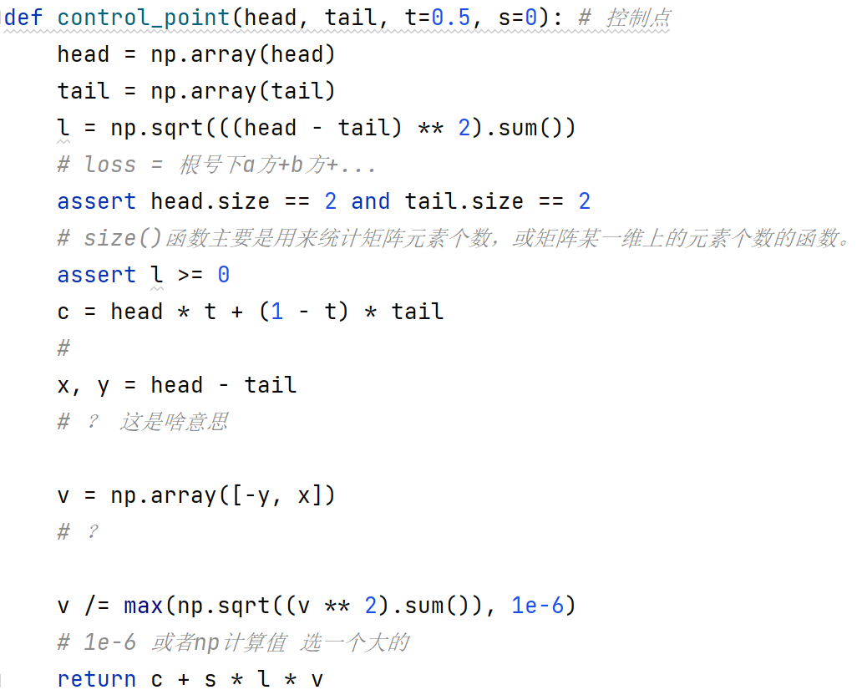

Slide 15
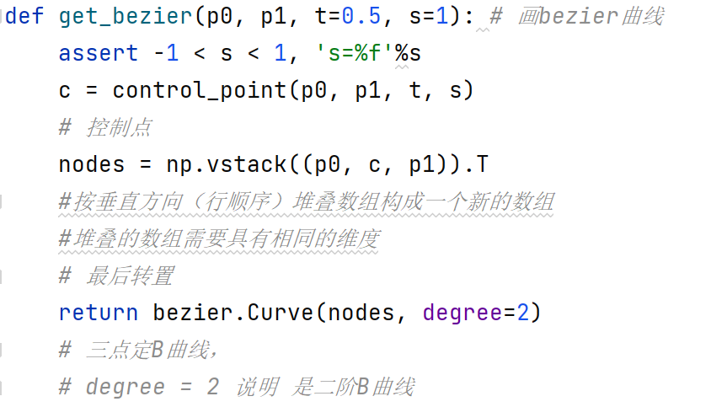

Slide 16
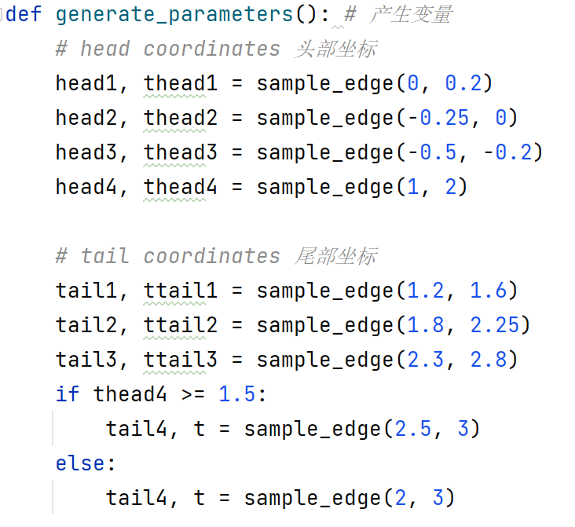

Slide 17
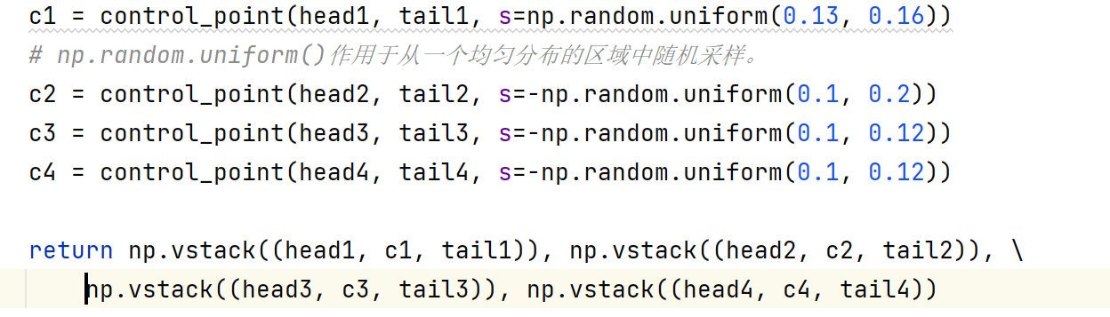

Slide 18
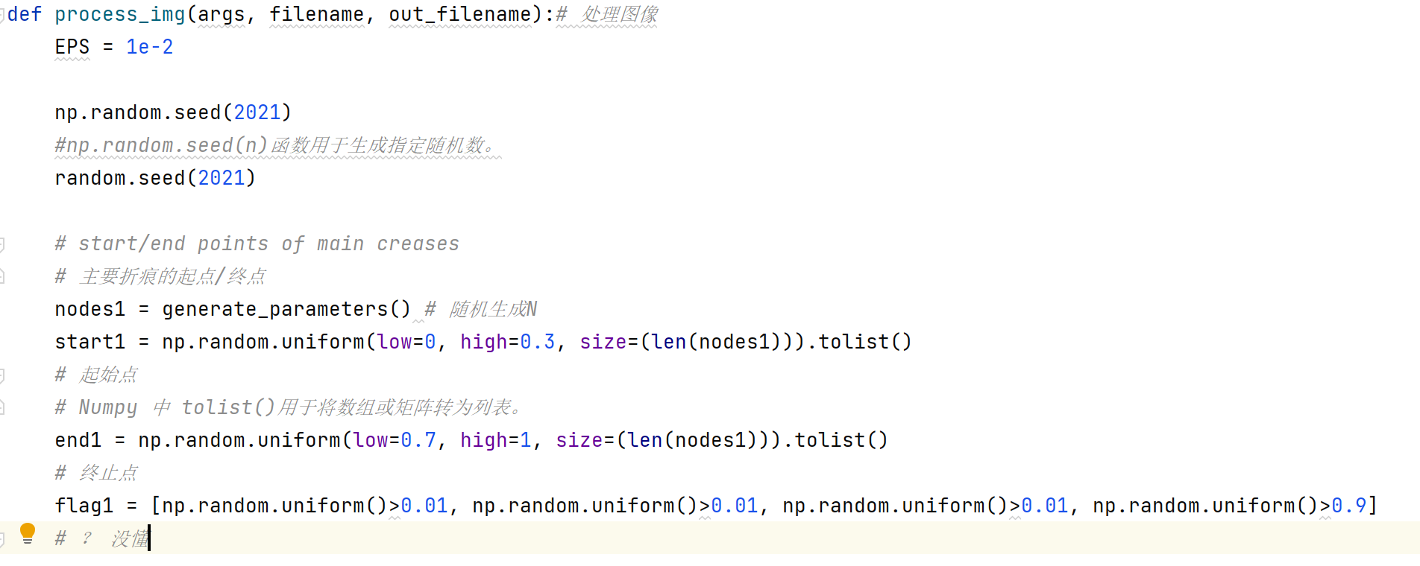

Slide 19
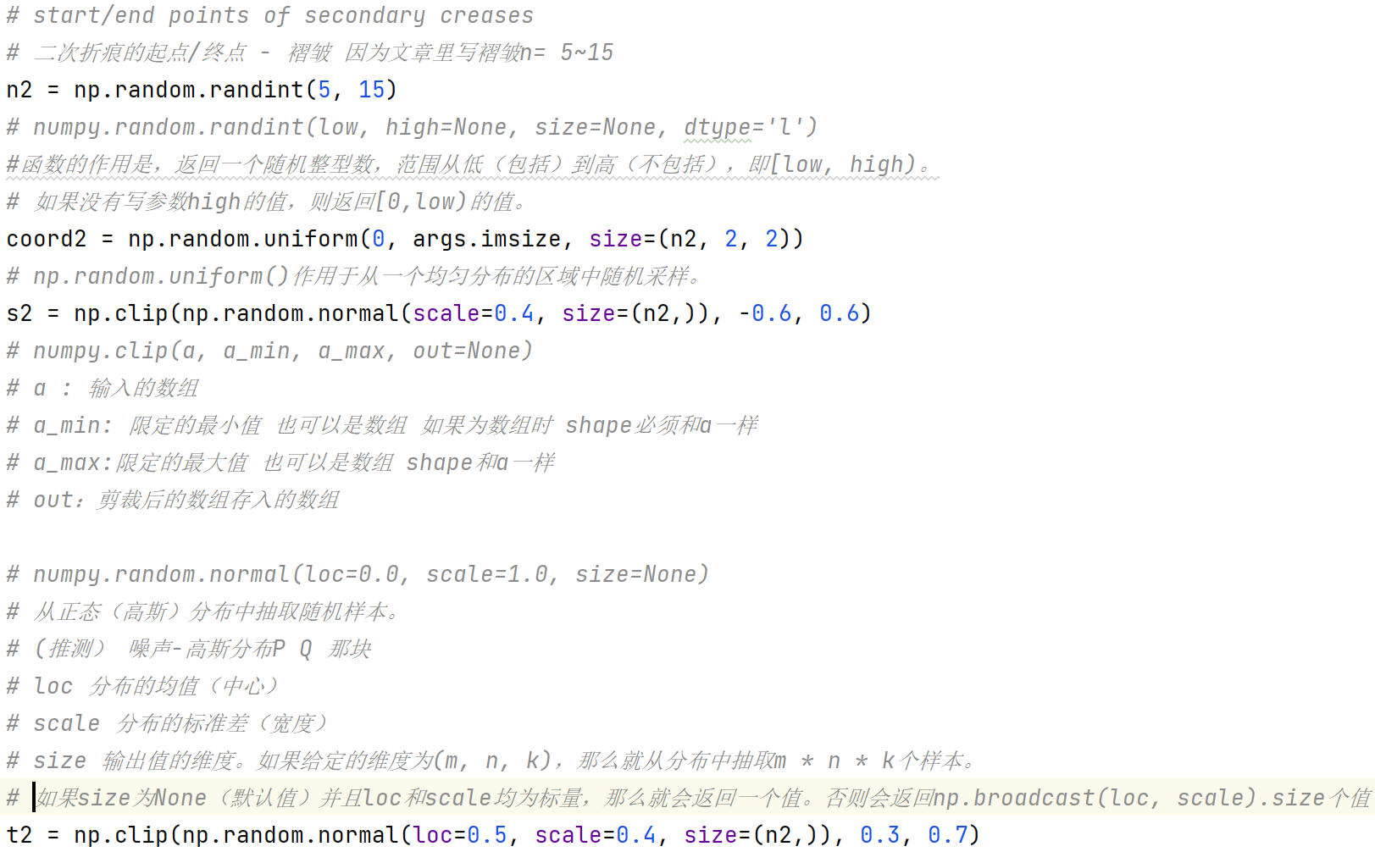

Slide 20


Slide 21
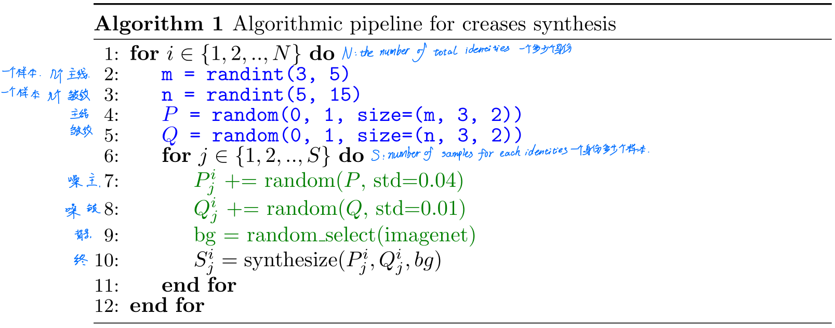
算法1说明了合成过程的流水线。N和S代表发送身份的数量和每个身份的样本数量。

Slide 22
np.random.uniformnp.random.uniform()作用于从一个均匀分布的区域中随机采样。
用法：np.random.uniform(low, high ,size)
```其形成的均匀分布区域为[low, high)``
1.low：采样区域的下界，float类型或者int类型或者数组类型或者迭代类型，默认值为0
2.high：采样区域的上界，float类型或者int类型或者数组类型或者迭代类型，默认值为1
3.size：输出样本的数目(int类型或者tuple类型或者迭代类型)4.返回对象：ndarray类型，形状和size中的数值一样

Slide 23
plt.figure(frameon=False)
当frameon=True的时候, 图示会被绘制在一个patch实体上; 否则, 如果frameon=False, 则图示会被直接绘制在图片上. 这里, 讨论是否将图示绘制在一个patch实体上的意义在于, 当把它绘制在一个patch实体上时, 我们才可以使用facecolor, edgecolor, framealpha, fancybox等参数来设置图示的背景(不是图片的背景)的颜色, 边框颜色, 透明度, 以及形状, 而当frameon=False的时候这些参数就会失效.
————————————————
版权声明：本文为CSDN博主「赵宗义11」的原创文章，遵循CC 4.0 BY-SA版权协议，转载请附上原文出处链接及本声明。
原文链接：https://blog.csdn.net/nankai0912678/article/details/109520614

Slide 24












